Slide 1
Algoritmizace a datové struktury (14ASD)
10. cvičení

Slide 2
Matice
=dvourozměrné pole, prvky matice se nacházejí v řádcích a sloupcích
a[1][1]
a[i][k]
i – řádek
k – sloupec
a[3][2]
a[3][4]
číslování řádků a sloupců od 1
a[5][1]
a[5][4]

Slide 3
Načtení matice
v praxi však nutno načítat hodnoty prvků jednotlivě
budeme používat zjednodušení
KONTROLA m>0
AND
n>0

Slide 4
vytvoří se matice a a hodnoty jejích prvků se načtou ze vstupu, rozměr matice je m řádků a n sloupců
na výstup se vypíše hodnota prvku ve 2. řádku a 3. sloupci matice; CHYBA, pokud matice má 1 řádek nebo 2 sloupce
pokud hodnota prvku a[1][2] >3, na výstup se vypíše počet prvků v matici

Slide 5
vytvoří se matice a a hodnoty jejích prvků se načtou ze vstupu, rozměr matice je m řádků a n sloupců
vytvoří se matice b, rozměr matice je 1 řádek a 3 sloupce – hodnoty prvků matice nejsou definovány
vytvoří se matice c, rozměr matice je m řádků a n sloupců - hodnoty prvků matice nejsou definovány
vytvoří se pole p, rozměr pole je 5 prvků - hodnoty prvků pole nejsou definovány

Slide 6
Algoritmus, který načte matici ze vstupu a poté vytiskne postupně hodnoty všech prvků matice po řádcích.

Slide 7
Algoritmus, který načte matici ze vstupu a poté vytiskne postupně hodnoty všech prvků matice po řádcích.
Toto řešení pracuje s indexováním od 1

Slide 8
Algoritmus, který načte matici ze vstupu a poté vytiskne postupně hodnoty všech prvků matice po sloupcích.

Slide 9
Algoritmus, který načte matici ze vstupu a poté vytiskne postupně hodnoty všech prvků matice po sloupcích.
Toto řešení pracuje s indexováním od 1

Slide 10
Algoritmus načte matici ze vstupu a vypíše součet všech prvků v matici.

Slide 11
Algoritmus načte matici ze vstupu a vypíše součet všech prvků v matici.
součet se provádí po řádcích
Toto řešení pracuje s indexováním od 1

Slide 12
Algoritmus načte matici ze vstupu a vypíše součet všech prvků v matici.
součet se provádí po sloupcích
Toto řešení pracuje s indexováním od 1

Slide 13
Algoritmus, který načte matici A, vytvoří novou matici B stejných rozměrů a vloží do ní hodnoty prvků z načtené matice A, ale k hodnotám prvků v prvním sloupci se přičte číslo řádku, ve kterém se nacházejí.
matice A
matice B
=5+1
=4+2
=5+3
=7+4
=5+5

Slide 14
Toto řešení pracuje s indexováním od 1

Slide 15
Toto řešení pracuje s indexováním od 1

Slide 16
Algoritmus, který načte matici a vypíše součet hodnot prvků na hlavní diagonále.

Slide 17
Algoritmus, který načte matici a vypíše součet hodnot prvků na hlavní diagonále.
Toto řešení pracuje s indexováním od 1

Slide 18
Algoritmus, který načte matici a vypíše součin hodnot prvků na hlavní diagonále.
jak se změní předchozí algoritmus?

Slide 19
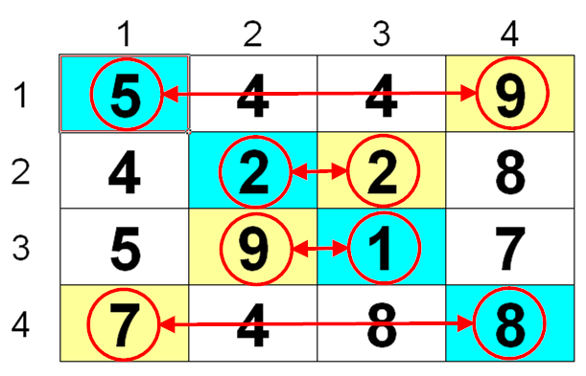
Algoritmus, který načte čtvercovou matici a vymění prvky na hlavní a vedlejší diagonále po řádcích.

Slide 20
Algoritmus, který vymění prvky na hlavní a vedlejší diagonále čtvercové matice po řádcích.
Toto řešení pracuje s indexováním od 1

Slide 21
Algoritmus, který vymění prvky na hlavní a vedlejší diagonále čtvercové matice po řádcích.
Toto řešení pracuje s indexováním od 1

Slide 22
Algoritmus, který vymění prvky na hlavní a vedlejší diagonále čtvercové matice po řádcích.
Toto řešení pracuje s indexováním od 1

Slide 23
Domácí úkol pro všechny
Vypracujte úlohy z prezentace
14ASD_11_opakovani_bez_reseni.pptx

